Slide 1


Прощай ,
начальная школа!
Здравствуй ,
5 класс!

Slide 2
Студия Начального Телевидения
Колесо истории
Для вас, родители
Поздравление
Ералаш
Итоги
Прогноз погоды
Реклама
Музыкальная пауза

Slide 3
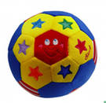

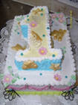



«Колесо истории»
Год 2001

Slide 4




«Колесо истории»
Год 2007

Slide 5


«Колесо истории»
Год 2007
Здравствуй, школа!
1 сентября
2007 года

Slide 6





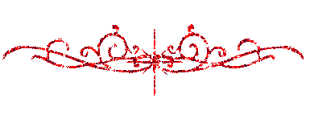
Свидетельство о рождении
класса
Родился 1 сентября 2007 года
Место рождения : ул. Ленина, 12
с. Червленое, Светлоярский р-он, Волгоградская обл.
Родитель : МОУ Червленовская СОШ

Slide 7

«Колесо истории»
Год 2011
Прощай , школа!

Slide 8

Классные сценки

Slide 9

Музыкальная пауза:
«Школьные частушки»

Slide 10
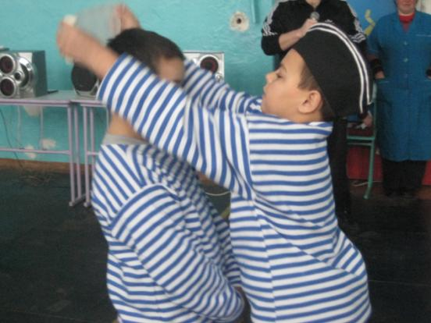
Клятва пятиклассника:
Вступая в ряды учеников средней школы, перед лицом родителей – мучеников, перед лицом учителей- тружеников торжественно клянусь :
У доски стоять, как лучший вратарь, не пропускать мимо ушей ни одного вопроса, даже самого трудного и каверзного;
Не доводить учителей до температуры кипения -100 С;
Быть быстрым и стремительным, но не превышать скорость 60 км/ч при передвижении по школьным коридорам;
Вытягивать их учителей не жилы, выжимать не пот, а прочные и точные знания и навыки;
Плавать только нам «хорошо» и «отлично» в море знаний

Slide 11
Ура, мы пятиклассники!
Здравствуй ,
5 класс!

Slide 12
Презентацию разработала учитель начальных классов МКОУ Червленовской СОШ Волгоградской области Светлоярского р-на
с. Червленое
Авчинникова Анна Владимировна

